Slide 1
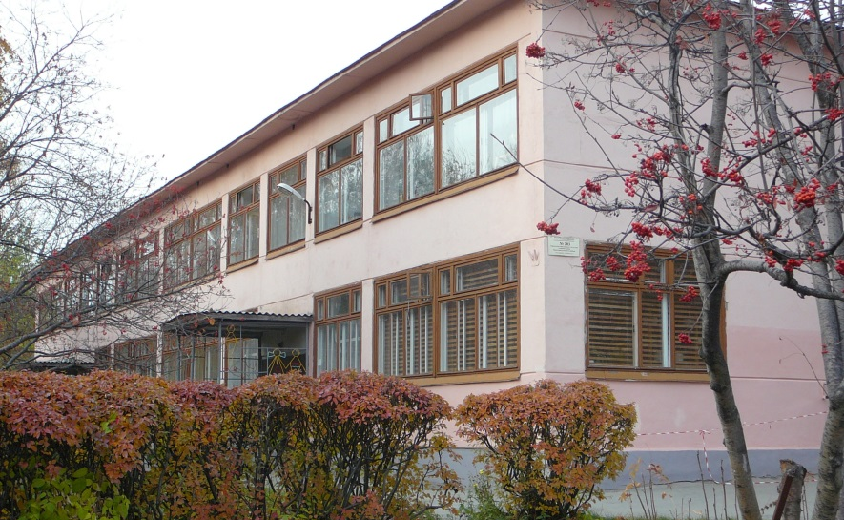
ОСОБЕННОСТИ ОРГАНИЗАЦИИ ДЕЯТЕЛЬНОСТИ в ДОУ

Slide 2
ФГОС ДО
1.5. Стандарт направлен на достижение следующих целей:
2) обеспечение государством равенства возможностей для каждого ребенка в получении качественного дошкольного образования;
Для реализации этой цели с детьми с ОВЗ нужны определенные условия, а именно – организация коррекционно-педагогической работы.

Slide 3
С детьми в МБДОУ сотрудничают
- воспитатель,
- музыкальный руководитель,
- инструктор по физическому воспитанию,
- учитель- дефектолог,
- учитель-логопед,
- педагог-психолог.

Slide 4
Дефектолог
— специалист в области
изучения, обучения,
воспитания и социализации
детей с отклонениями
в развитии;
— коррекционный
педагог.
Это специалист, владеющий очень широким спектром различных дидактических приемов, технологий, методик работы с разными категориями детей. Специалист, обученный особым образом представлять суть программного материала.
в широком смысле трактовки термина
в узком понимании термина

Slide 5
НАПРАВЛЕНИЯ РАБОТЫ
- комплексное психолого-медико-педагогическое обследование познавательной деятельности, эмоционально-волевой сферы, речи, моторики и т.д.
- определение индивидуального маршрута развития;
- воспитание устойчивой положительной мотивации в различных видах деятельности;
- формирование ведущих видов деятельности; обеспечение полноценного психологического развития: оздоровление организма, коррекция двигательной сферы, развитие общей, мелкой и артикуляционной моторики; формирование эталонных представлений (цвет, форма, величина); развитие мышления и речи, памяти и внимания; развитие умственных и творческих способностей;
- коррекция недостатков в эмоционально-волевой сфере: формирование умения регулировать свое поведение, умение подчиняться правилам игры, режимным моментам и т.д.;
- формирование коммуникативной деятельности:
умение находить и поддерживать контакты
с детьми и сверстниками.

Slide 6
Организация деятельности дефектолога в ДОУ
В соответствии с ФГОС ДО
учитель-дефектолог организует
виды деятельности
- игровую,
- коммуникативную,
- познавательно-исследовательскую,
- восприятие художественной литературы и фольклора,
- конструирование из разного материала.
При необходимости принимает активное участие в видах деятельности, организуемыми воспитателями и специалистами ДОУ:
- самообслуживание и элементарный бытовой труд,
- музыкальная,
- двигательная.

Slide 7
ОРГАНИЗАЦИЯ ДЕЯТЕЛЬНОСТИ
в ДОУ
Формы организации
образовательной деятельности
- фронтальная
(присутствует вся группа детей),
- подгрупповая
(часть группы детей),
- индивидуальная
(по 2 – 3 раза в неделю с каждым ребенком).

Slide 8
ВЗАИМОДЕЙСТВИЕ С РОДИТЕЛЯМИ
Цель – активизировать родителей, повысить их педагогическую компетенцию, привлечь внимание к коррекционно-педагогическим задачам, сделав воспитание ребёнка в семье и в детском саду более последовательным, эффективным.
НАПРАВЛЕНИЯ ВЗАИМОДЕЙСТВИЯ С РОДИТЕЛЯМИ
ОБРАЗОВАТЕЛЬНОЕ
ДОСУГОВОЕ

Slide 9
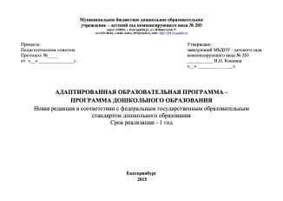
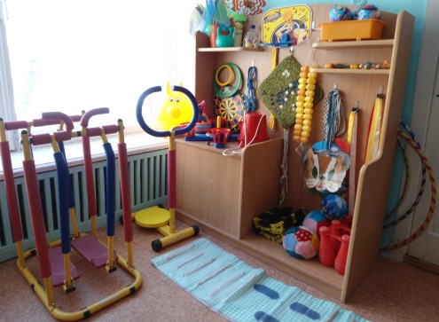
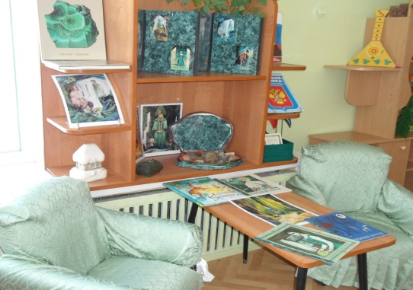
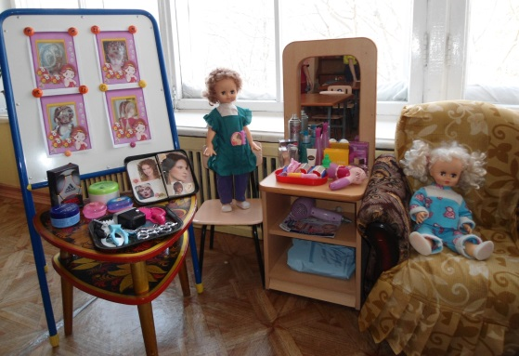
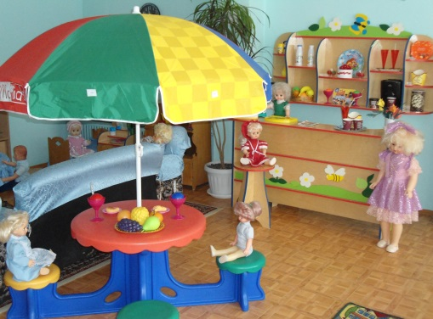
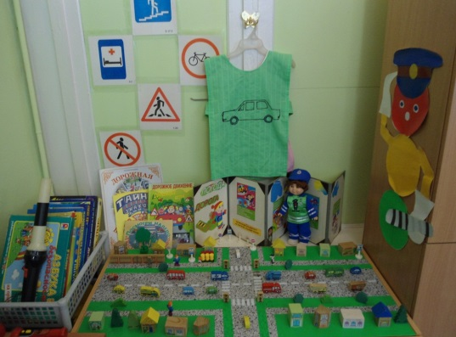
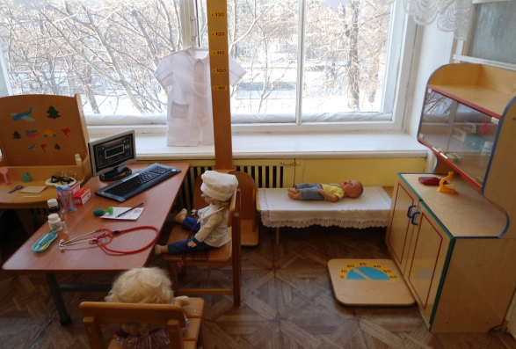
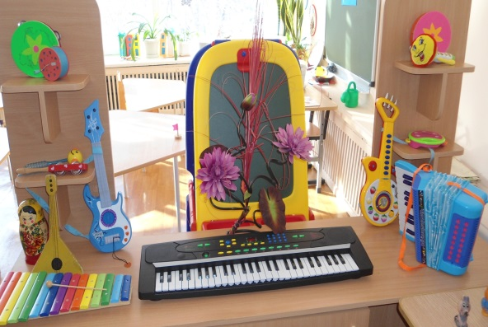
ОБРАЗОВАТЕЛЬНОЕ НАПРАВЛЕНИЕ
- Ознакомление родителей с реализуемой программой
-Демонстрация развивающей предметно-пространственной среды ДОУ
- Посещение образовательной деятельности
Программы
Центры активности
групп

Slide 10
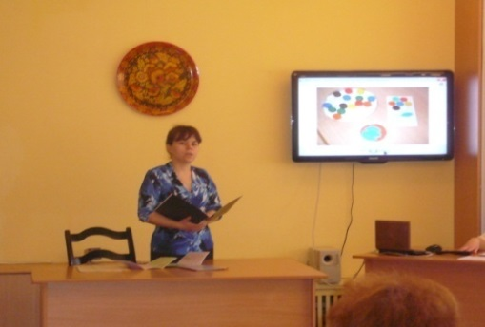
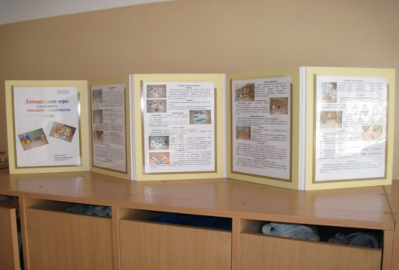
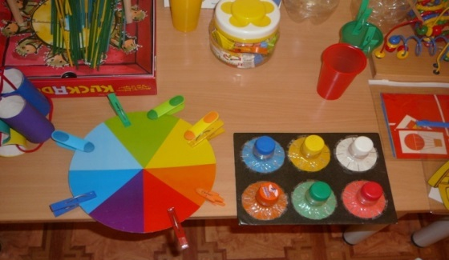
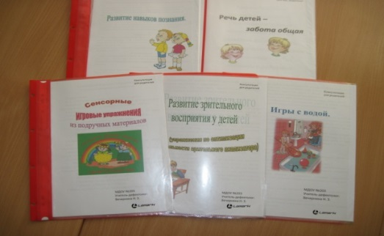
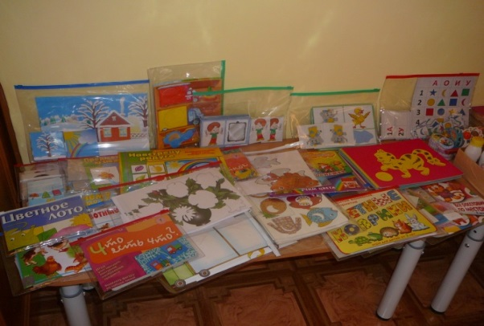
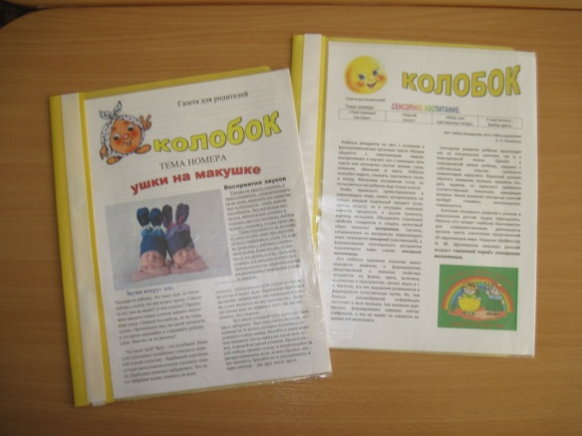
ОБРАЗОВАТЕЛЬНОЕ НАПРАВЛЕНИЕ
- Родительские собрания
- Консультации-практикумы
- Папки-передвижки
- Буклеты для родителей
- Выставки различной тематики

Slide 11
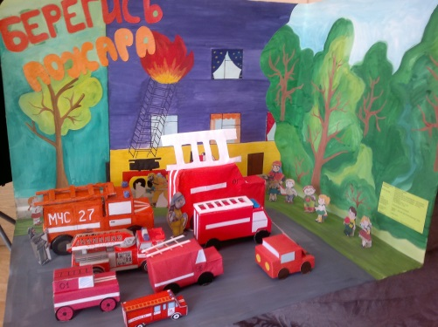
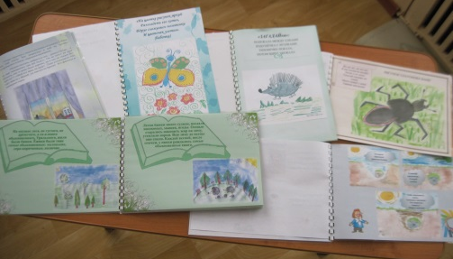
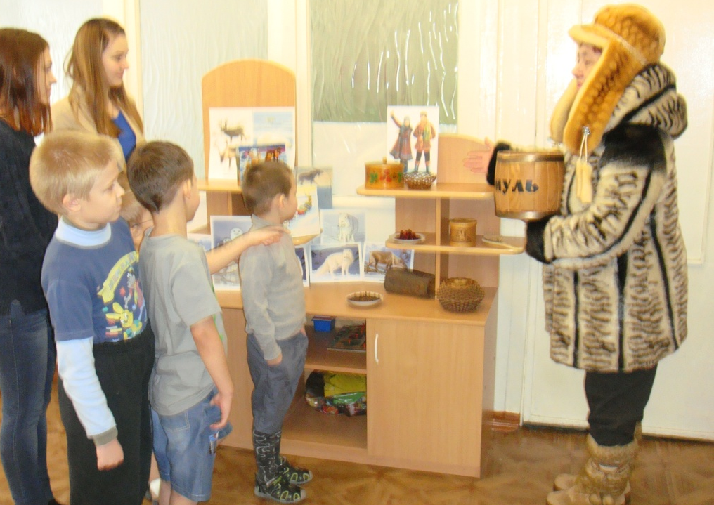
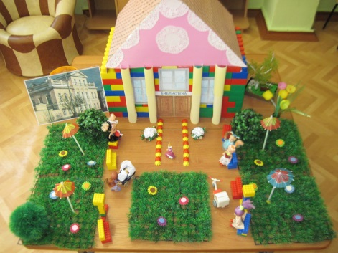
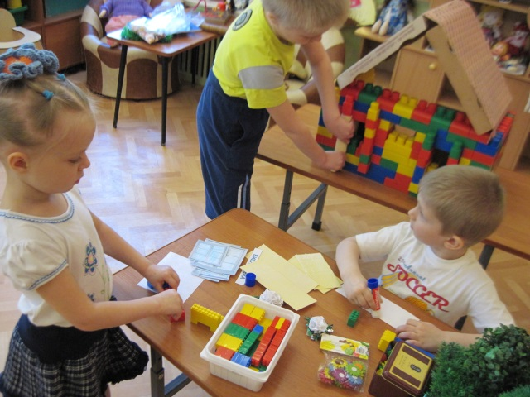
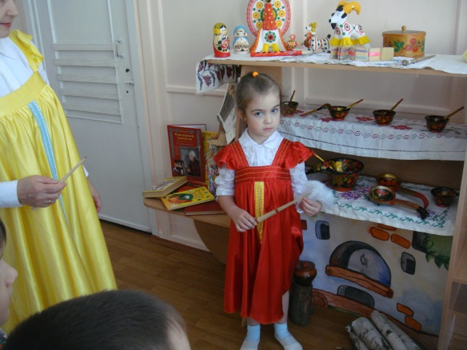
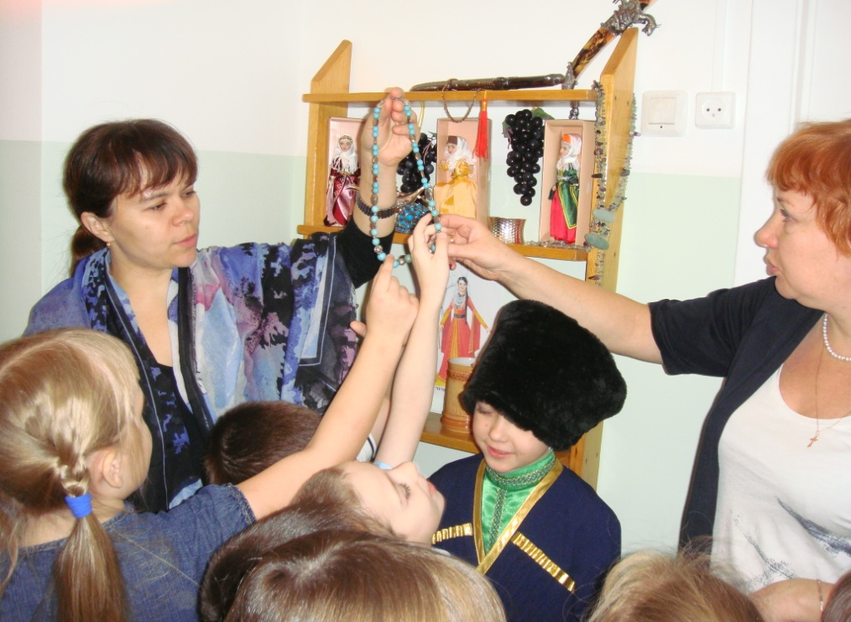
ОБРАЗОВАТЕЛЬНОЕ НАПРАВЛЕНИЕ
- Совместная проектно-исследовательская деятельность
- Совместные тематические выставки
Выставка
«Берегись пожара»
Проект
«Мы дети твои, Россия!»
Проект
«Библиотека»

Slide 12
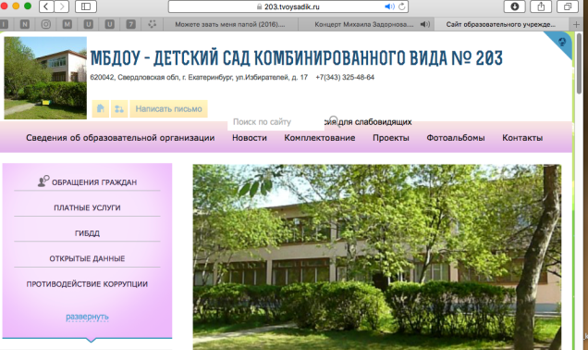
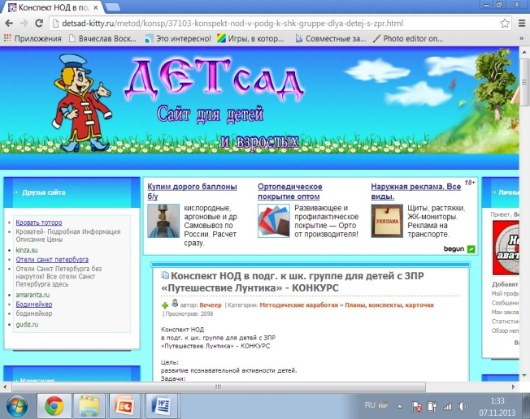
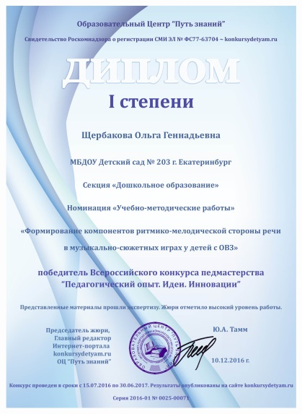
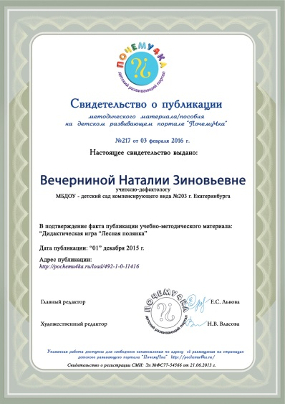
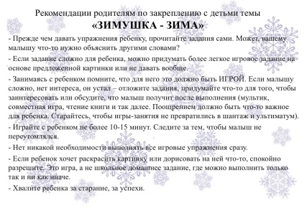
ОБРАЗОВАТЕЛЬНОЕ НАПРАВЛЕНИЕ
- Размещение информации на сайте ДОУ, других интернет-порталах

Slide 13
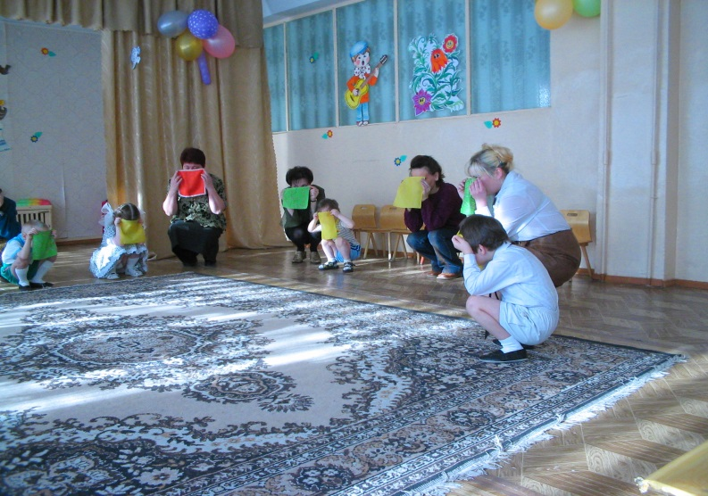
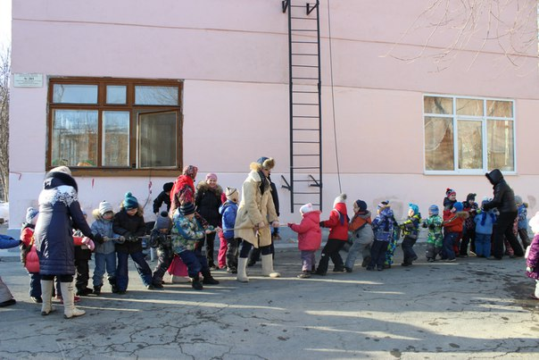
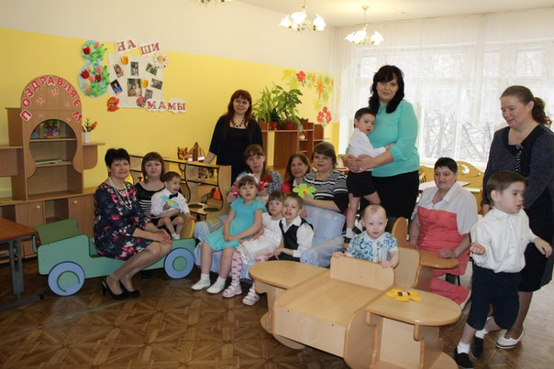
ДОСУГОВОЕ НАПРАВЛЕНИЕ
- Совместное участие в тематических утренниках
- Совместное участие в культурно-досуговых мероприятиях
Тематические
утренники
«Масленица»

Slide 14
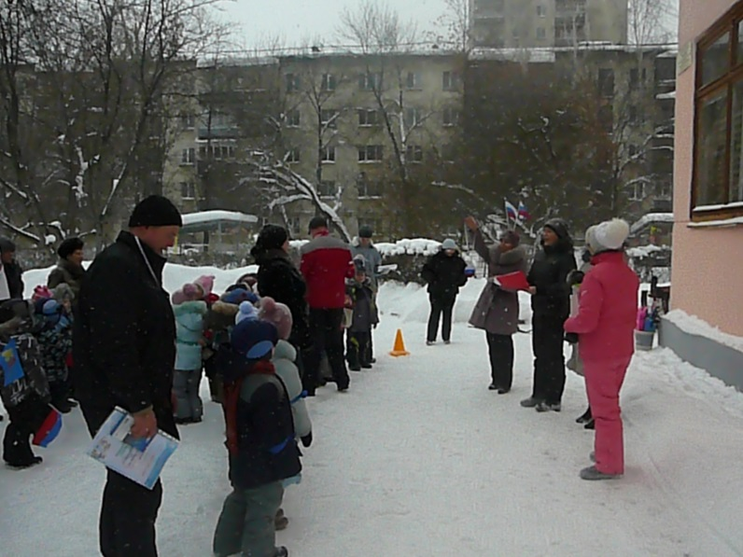
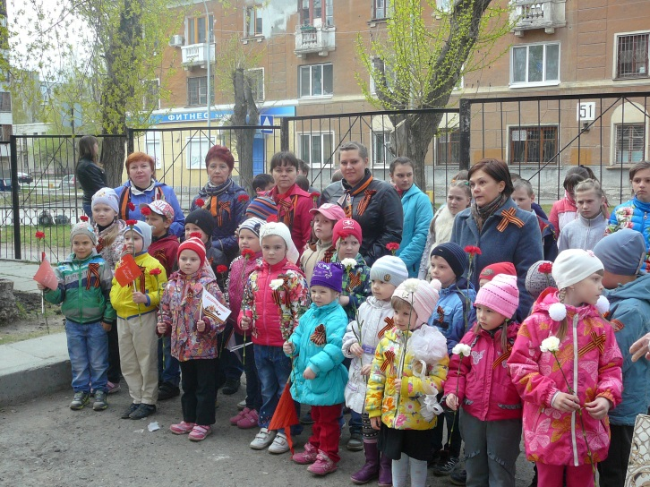
ДОСУГОВОЕ НАПРАВЛЕНИЕ
- Совместное участие в тематических акциях
- Совместное участие в спортивных мероприятиях.

Slide 15
ДОСТИЖЕНИЯ ВОСПИТАННИКОВ

Slide 16
Благодарим за внимание!
Успехов
ВАМ и ВАШИМ ДЕТЯМ!

